Slide 1
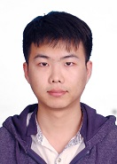
李志伟个人简介
工作单位：首都医科大学公共卫生学院流行病与 卫生统计学系、临床流行病学北京市重点实验室
职 称：博士研究生在读
研究方向：医疗大数据建模、环境流行病学
参与发表SCI论文16篇
第一作者或共同第一作者SCI论文6篇；发表在Environment International、Science of the Total Environment和Globalization and Health等学术期刊；
对R语言数据清理、统计建模和绘图有浓厚兴趣，ggfp包作者。

